Slide 1
Agenda
18.00-19.15 Medborgardialog
Bergs kommun har beslutat sig för att växa – men varför är det så viktigt?
Befolkningsutveckling
19.15-19.45 Fika
19.45-21.00 Kultur och Fritidsdialog
www.berg.se
www.berg.se

Slide 2
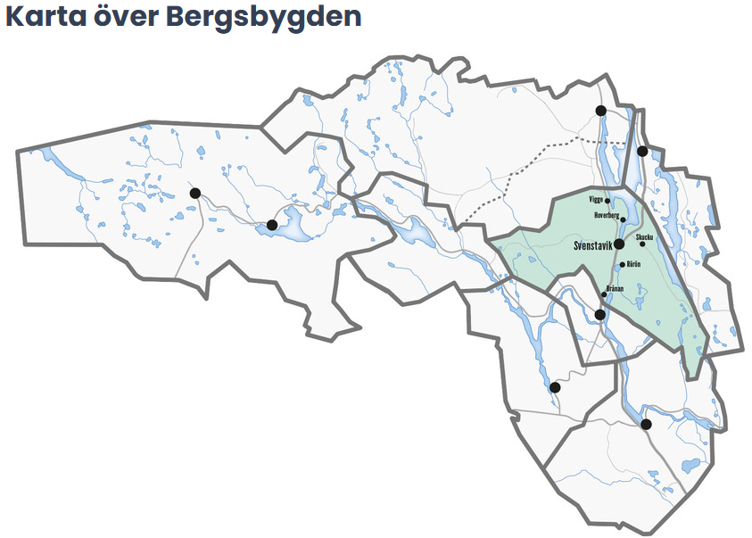
Medborgardialog Bergsbygden 2025
www.berg.se
www.berg.se

Slide 3
Befolkningsutveckling
Demografi
Försörjningskvot
Ekonomi
www.berg.se
www.berg.se

Slide 4
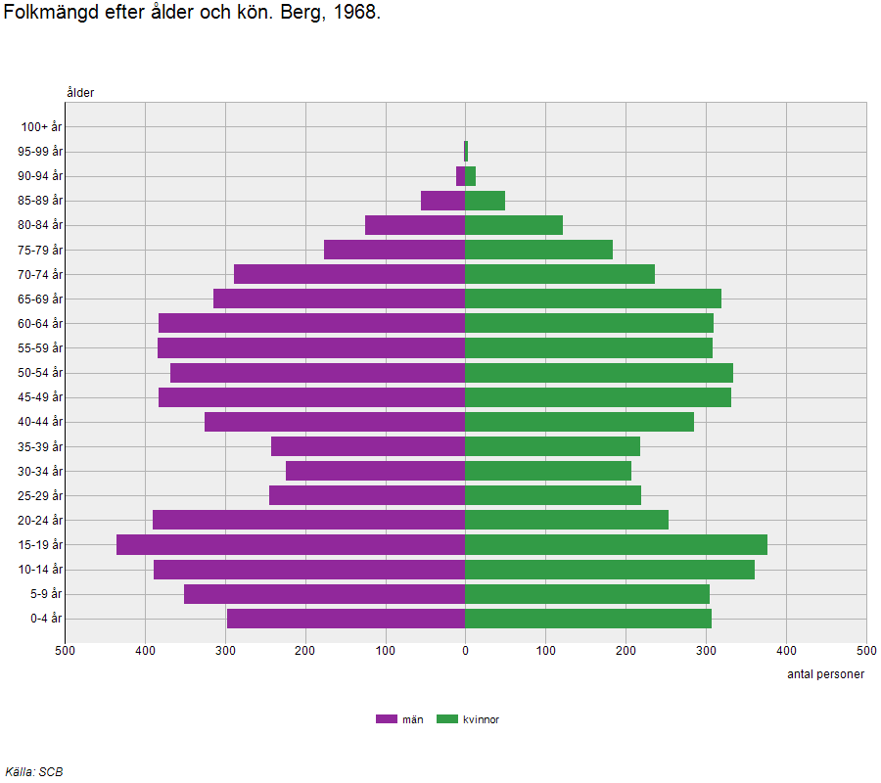
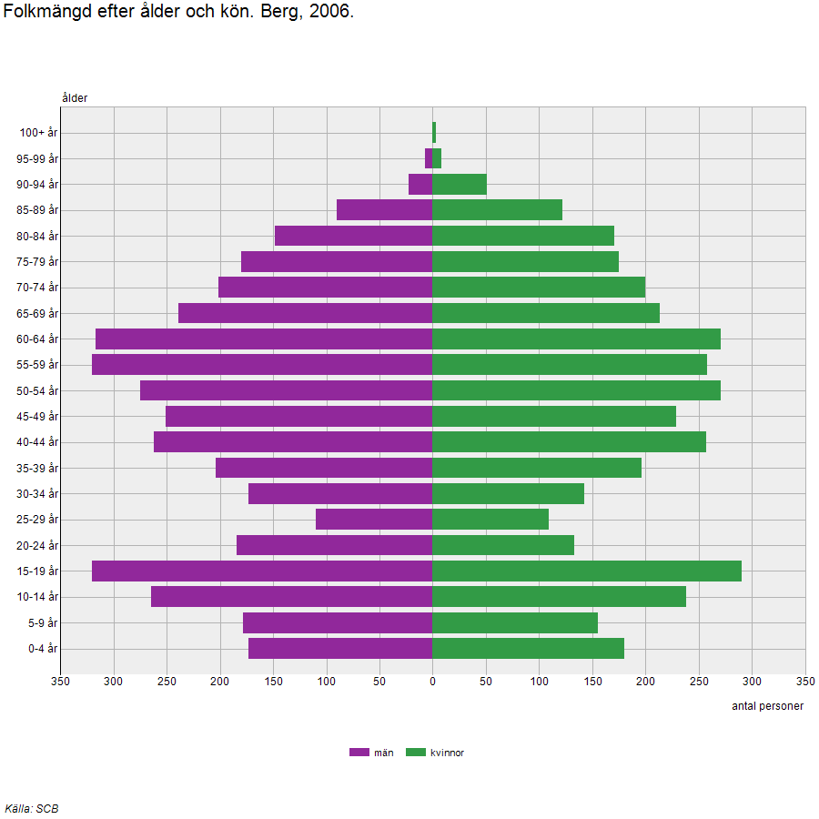
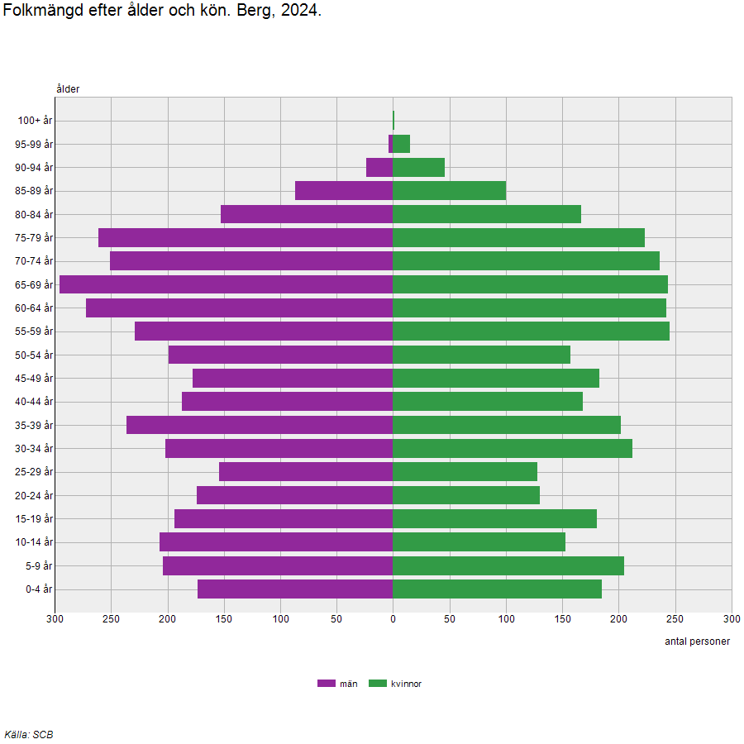
Befolkningens sammansättning
www.berg.se

Slide 5
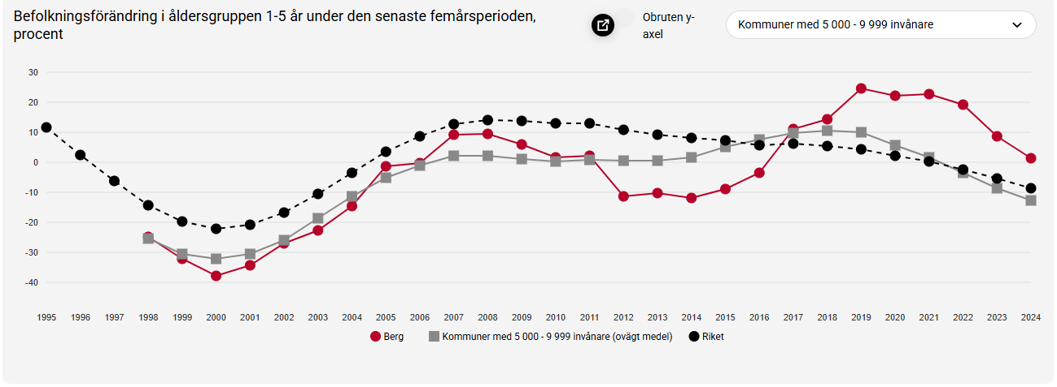
Befolkningsförändring 1-5 år
www.berg.se

Slide 6
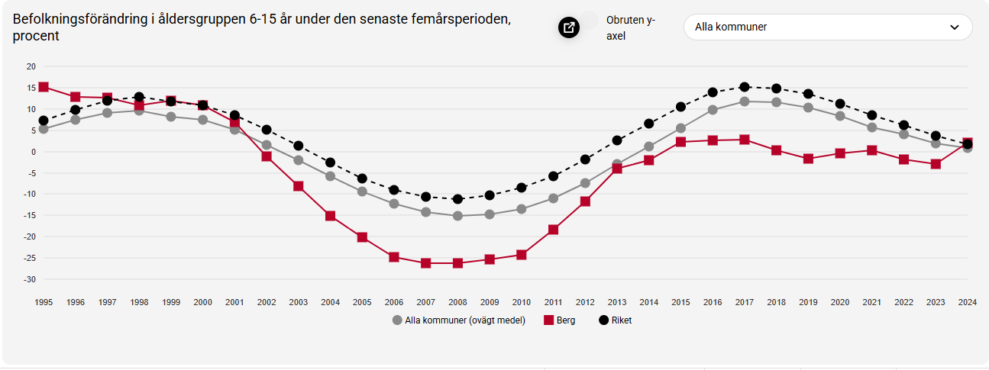
Befolkningsförändring 6-15 år
www.berg.se

Slide 7
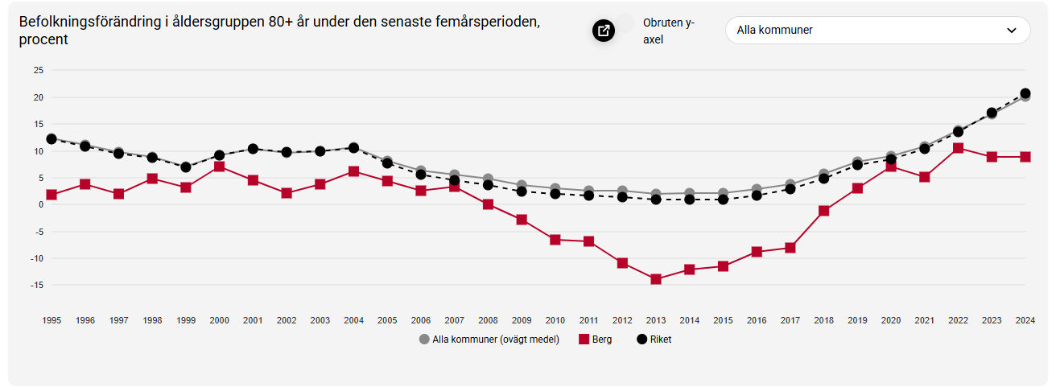
Befolkningsförändring 80+
www.berg.se

Slide 8
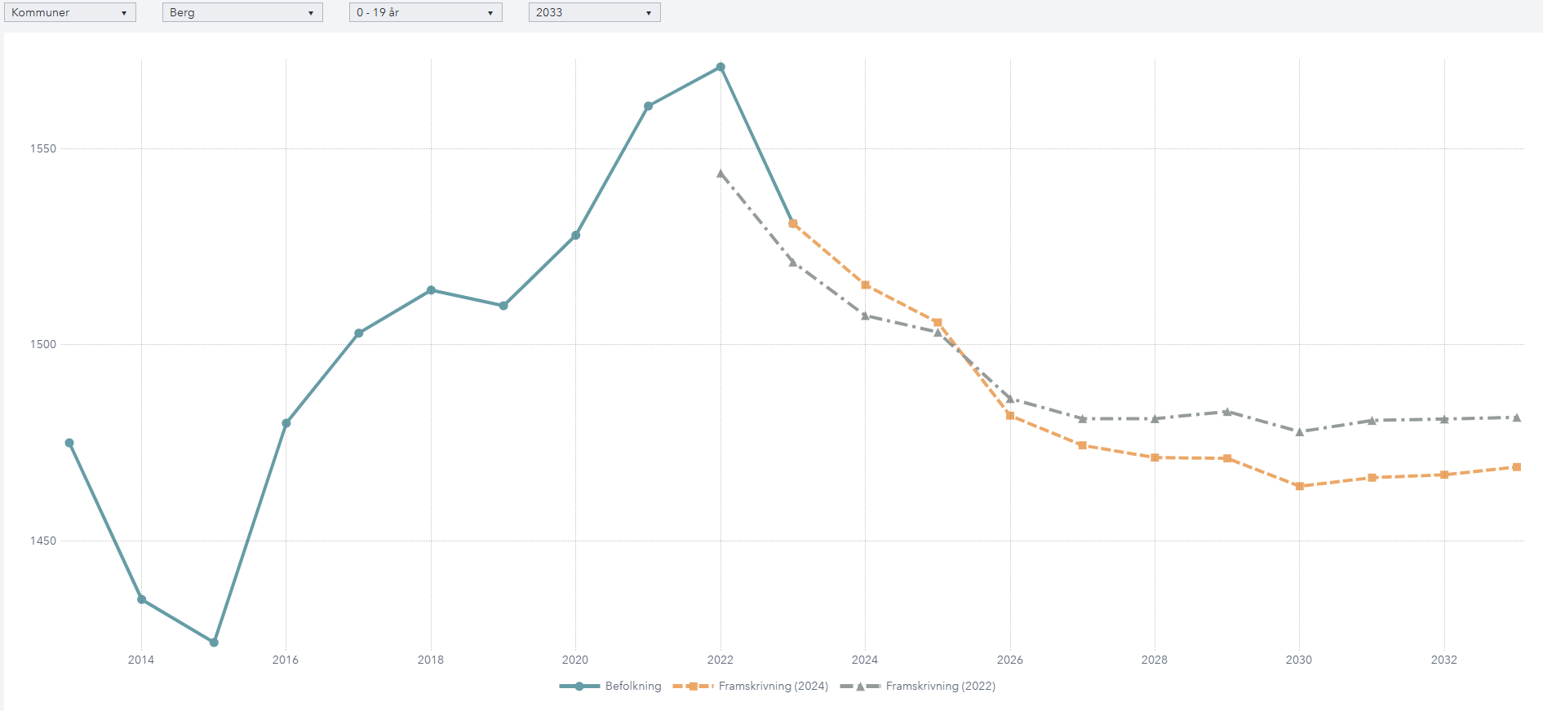
Framskrivning 0-19 år
www.berg.seccccccccccccccccccccccccccc

Slide 9
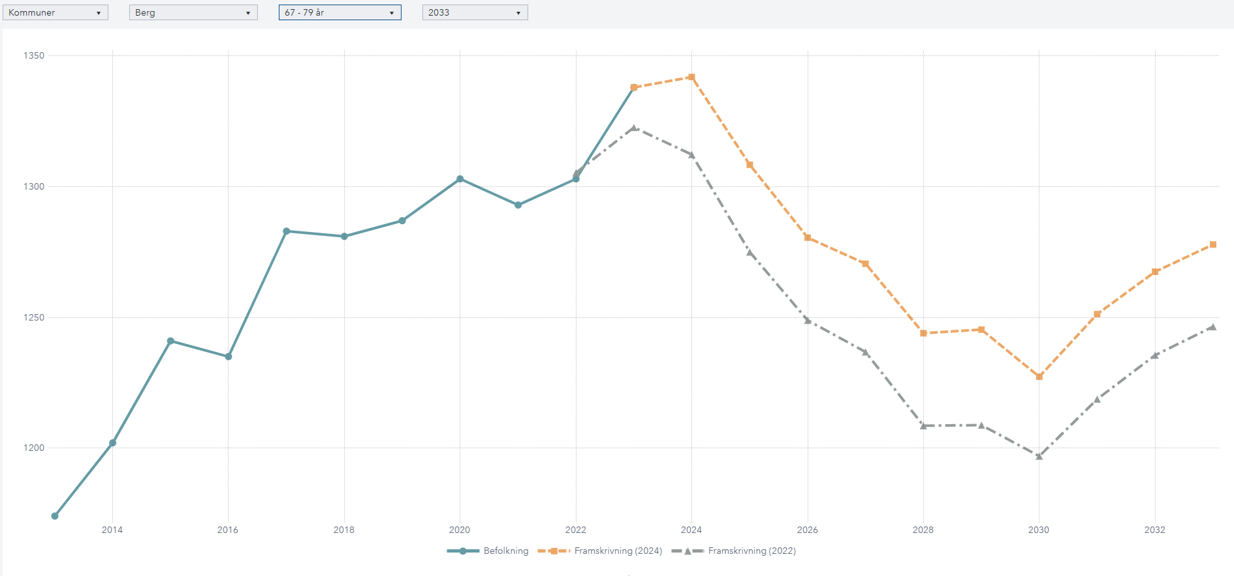
Framskrivning 67-79 år
www.berg.se

Slide 10
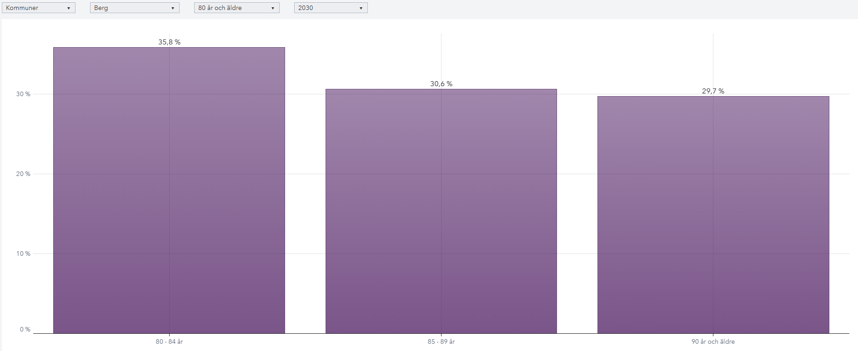
Framskrivning 80+
www.berg.se

Slide 11
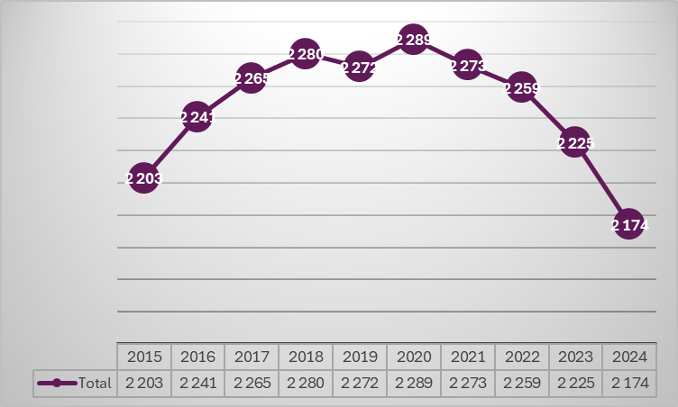
Bergsbygden
2174 invånare 2024
Bergsbygden minskar sin befolkning
130 barn är mellan 0-5 år varav 16 st är födda under 2024.
www.berg.se

Slide 12
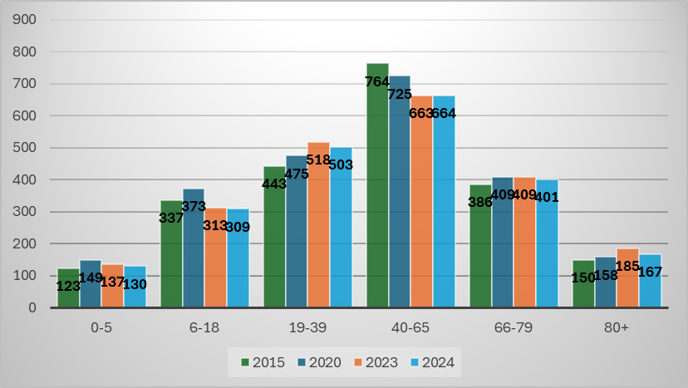
Bergsbygden
2174 invånare 2024
www.berg.se

Slide 13
Diskussion
Hur påverkas Bergsbygden om antalet medborgare i olika åldersgrupper förändras, vilka möjligheter finns och vilka utmaningar?
www.berg.se

Slide 14
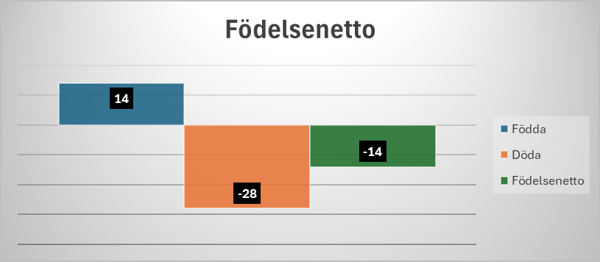
Bergsbygden
2 174 invånare 2024
www.berg.se

Slide 15
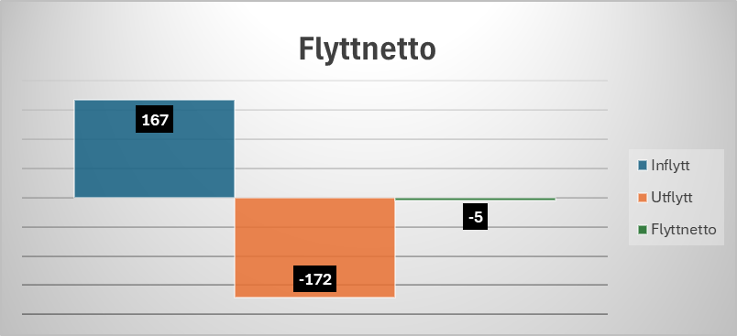
Bergsbygden
2 174 invånare 2024
www.berg.se

Slide 16
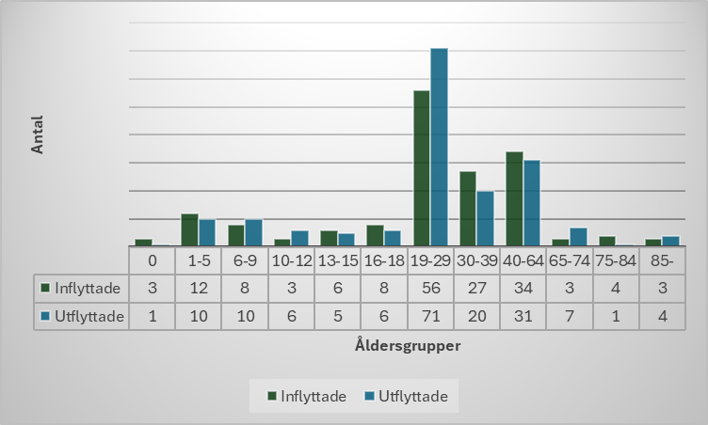
Bergsbygden
2 174 invånare 2024
167 inflyttade
= 8 %
172 utflyttade = 8%
www.berg.se

Slide 17
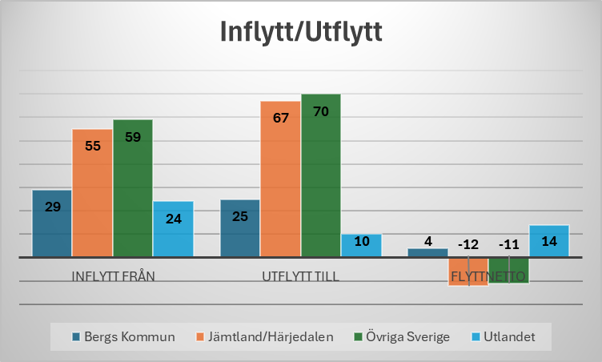
Bergsbygden
2 174 invånare 2024
167 inflyttade
= 8 %
172 utflyttade = 8%
www.berg.se

Slide 18
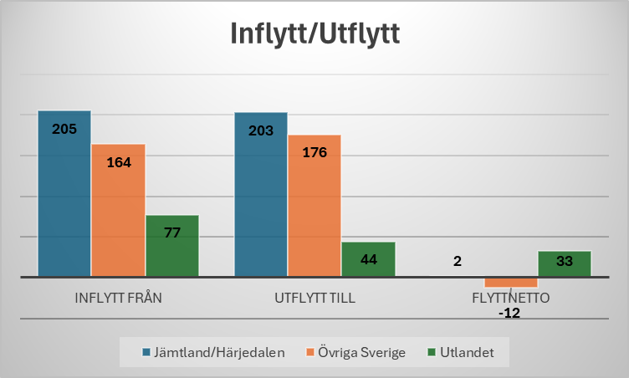
Inflytt/Utflytt 2024 Bergs Kommun
7 108 invånare 2024
Inflytt 446
= 6%
Utflytt 423 = 6%
www.berg.se

Slide 19
Diskussion
Vilka är det som flyttar in och vilka flyttar ut? Varför?
www.berg.se

Slide 20
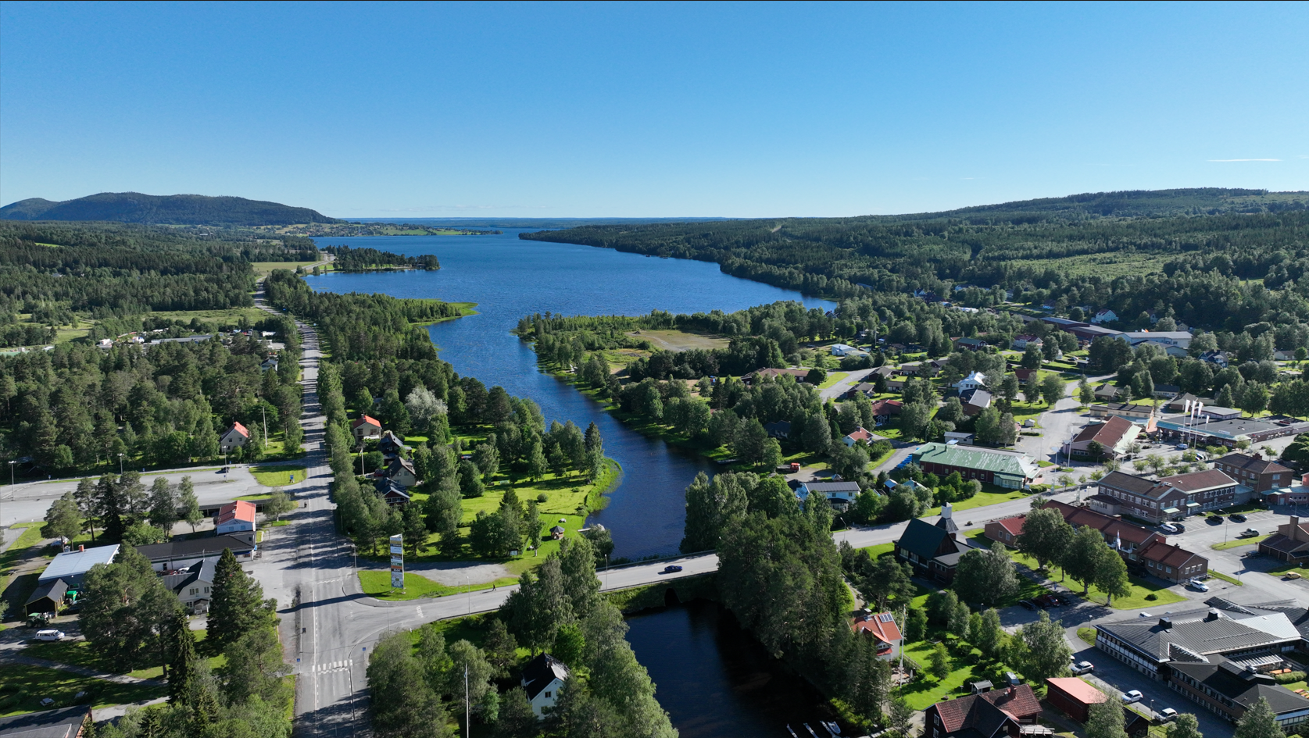
Bergsbygden
7600
+ 150 (2324)
6800
- 94 (2080)
Svenstaviks förskolor 99 barn
0-5 år +11 (141)
6-18 år +23 (332)
0-5 år -8 (122)
6-18 år -15 (294)
Svenstaviks skola 246 elever
Vallmogården 33 platser
19-65 år -52 (1115)
19-65 år +78 (1245)
66-79 år +30 (431)
80+ +8 (175)
66-79 år -19 (382)
80+ 0 (167)

Slide 21
Varför behöver ni bli fler här?
Fler medborgare ger sociala fördelar
Vi behöver människor som jobbar inom våra verksamheter
God kvalitet i vård, skola och omsorg
Behålla och utveckla den service som finns i våra bygder
Behålla verksamheter som är viktiga för välfärden
Vi behöver värna demokratin och ha människor som vill vara politiskt aktiva
Vi behöver människor som engagerar sig i föreningslivet
Skatteintäkter, i snitt 75 000:- per invånare
www.berg.se

Slide 22
Vad händer om vi inte blir fler…
Det blir svårt att upprätthålla den service och struktur som finns
Pengarna räcker inte till allt
Företag och föreningar får minskat kundunderlag, minskat utbud
Det blir svårt att hitta arbetskraft till bla vård, skola och omsorg.
www.berg.se

Slide 23
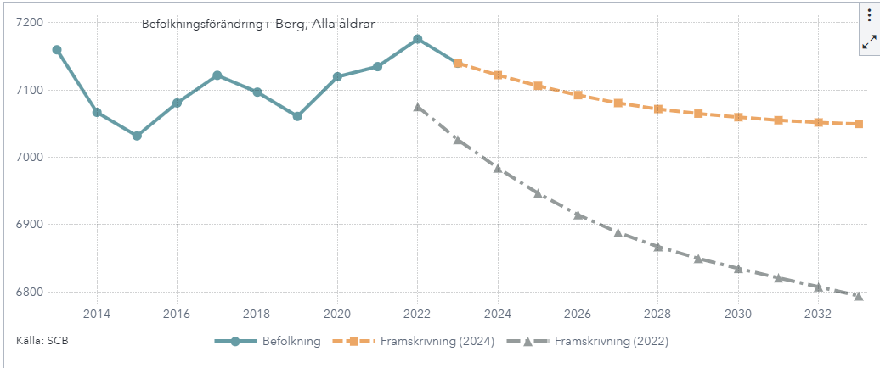
Befolkningsprognos SCB
www.berg.se

Slide 24
Vad kan vi hjälpas åt att göra?
www.berg.se

